Slide 1
Pravni položaj religije i vjerskih zajednica – temeljna pitanja
Religija, pravo i društvo
izv. prof. dr. sc. Frane Staničić

Slide 2
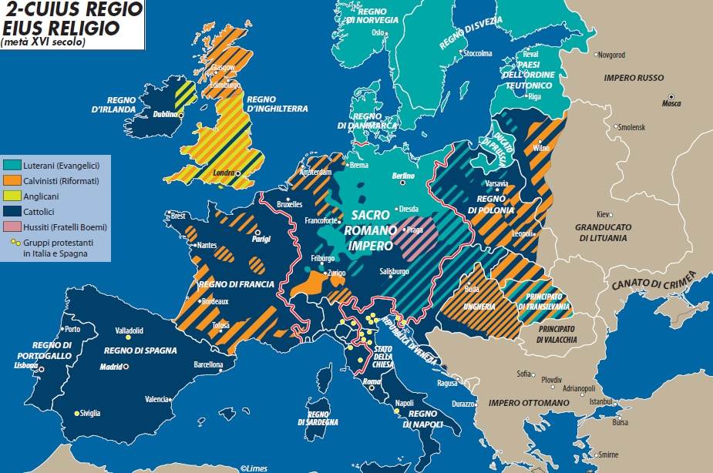
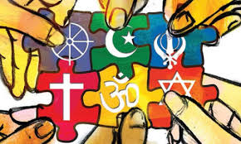
Pravno reguliranje religije
Cuius regio, eius religio načelo.
Razvoj pravnog reguliranja religije – od jedine dopuštene vjere, ka državnim vjerama i dopuštenim religijama do pluralizma.
Ekstremi – komunizam i djelomična zabrana religije.

Slide 3
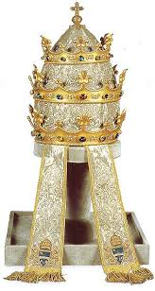
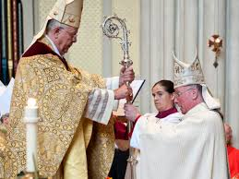
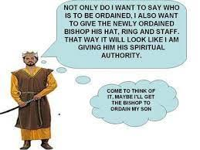
Sukobi crkve i države
Borba za investituru – tko postavlja biskupe?
Investitura – božanski postavljeni monarh ima pravo postavljati biskupe.
Grgur VII. – papinska vlast je jedina univerzalna moć.
Henrik IV. – smjenjuje papu 1075., Grgur VII. izopćuje cara 1076.
Car se kaje 1077. i pokajnički putuje u Canossu, papa mu oprašta.
Wormski konkordat 1122. (papa Kalisto II. i car Henrik V.) – načelo dvostruke investiture (izbor biskupa vrši papa, ali oni postaju vazali svjetovnog vladara).

Slide 4
Što je sloboda vjeroispovijesti?
„Pravo odabrati vlastitu vjeroispovijest ili ju uopće ne odabrati, bez ikakvog utjecaja državnih vlasti.”
Povelja UN-a u više svojih odredaba zabrajuje diskriminaciju baziranu na vjeroispovijesti pojedinca.
Međunarodni dokumenti, posebno Međunarodni pakt o građanskim i političkim pravima i Europska konvencija za zaštitu ljudskih prava i temeljnih sloboda jamče slobodu vjeroispovijesti.

Slide 5
Odnos crkve i države – pravna pitanja
Kao društveni oblik religiozne stvarnosti religija se stalno pojavljuje u našoj povijesti kao pratilac čovjeka i društva.
Budući da je društvo uređeno zakonima, to je i neraskidiva spona prava (zakona) i religije.
Razvoj društva dovodi do autonomije duhovno-religioznog područja naspram političkom, dotično društveno-političkog naspram religioznom.
Je li odnos crkve i države jedoobrazno propisan?

Slide 6
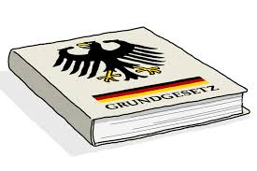
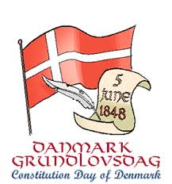
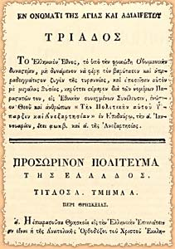
Religija u ustavima europskih država
Promotrimo ustave europskih država.
Francuska: Republika je laična (sekularna)
Njemačka: Svjesni svoje odgovornosti pred Bogom i ljudima… (Preambula). Jamči se sloboda vjeroispovijesti i savjesti te sloboda iskazivanja vjerskih i filozofskih uvjerenja.
Danska: Evangelička luteranska crkva je državna crkva Danske i kao takva, podupirana od države.
Grčka: Ustav U ime svetog, konstitutivnog i nedjeljivog Trojstva. Prevladavajuća vjera u Grčkoj je ona Istočne pravoslavne Kristove Crkve.
Slovenija: Država i vjerske zajednice su odvojene.

Slide 7
Odnos prema religiji
Danas možemo govoriti o europskom obrascu crkveno-državnih odnosa.
Europsku je dimenziju moguće naći u:
1) zaštiti individualnih prava i religijskih sloboda,
2) nekompetentnosti države u religijskim pitanjima, odnosno priznavanju nezavisnosti religije u svim pitanjima njezina učenja i ustroja i
3) selektivnoj kooperaciji između države i religija (Zrinščak: 2014.)

Slide 8
EU pravo i religija
Lisabonski ugovor obvezuje institucĳe Europske unije na „otvoren, transparentan i redovit“ dĳalog s Crkvama i „zajednicama uvjerenja“, kao što propisuje i da Unija poštuje njihov „specifični doprinos“ (čl. 17. st. 3. UFEU-a).
Povelja o temeljnim pravima EU
„Članak 10. st. 1.
Sloboda mišljenja, savjesti i vjeroispovijedi
1. Svatko ima pravo na slobodu mišljenja, savjesti i vjeroispovijedi. Ovo pravo uključuje slobodu promjene vjeroispovijedi ili uvjerenja te slobodu, pojedinačno ili u zajednici s drugima, javno ili privatno, iskazivanja vjeroispovijedi ili uvjerenja bogoslužjem, poučavanjem, običajima i obredima.”

Slide 9
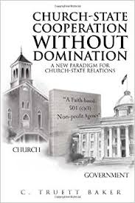
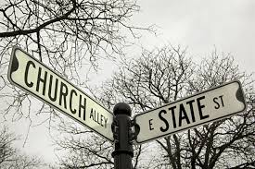
Modeli odnosa crkve i države
Može se reći da su se u teoriji (a i u praksi) iskristalizirala tri opća modela odnosa crkve i države:
1) model državnih ili nacionalnih crkava,
2) kooperacijski ili konkordatski model i
3) model striktne odvojenosti crkve i države (separacijski model)

Slide 10
Detaljnija razrada modela odnosa crkve i države
Šest modela (Brugger: 2007.) odnosa između crkve i države:
1) agresivni animozitet između crkve i države (komunistički režimi),
2) stroga razdvojenost u teoriji i praksi (Francuska),
3) stroga odvojenost u teoriji, ali ne i u praksi (SAD),
4) odvojenost i suradnja (SR Njemačka),
5) formalno jedinstvo crkve i države, ali sa supstancijalnom podjelom (UK, Danska, Izrael, Grčka) i
6) formalno i supstancijalno jedinstvo crkve i države (IR Iran, Saudijska Arabija

Slide 11
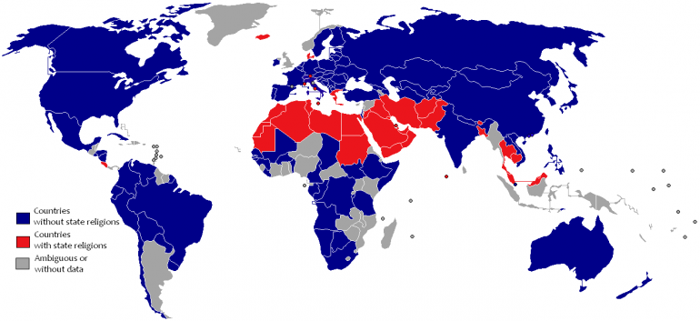

Slide 12
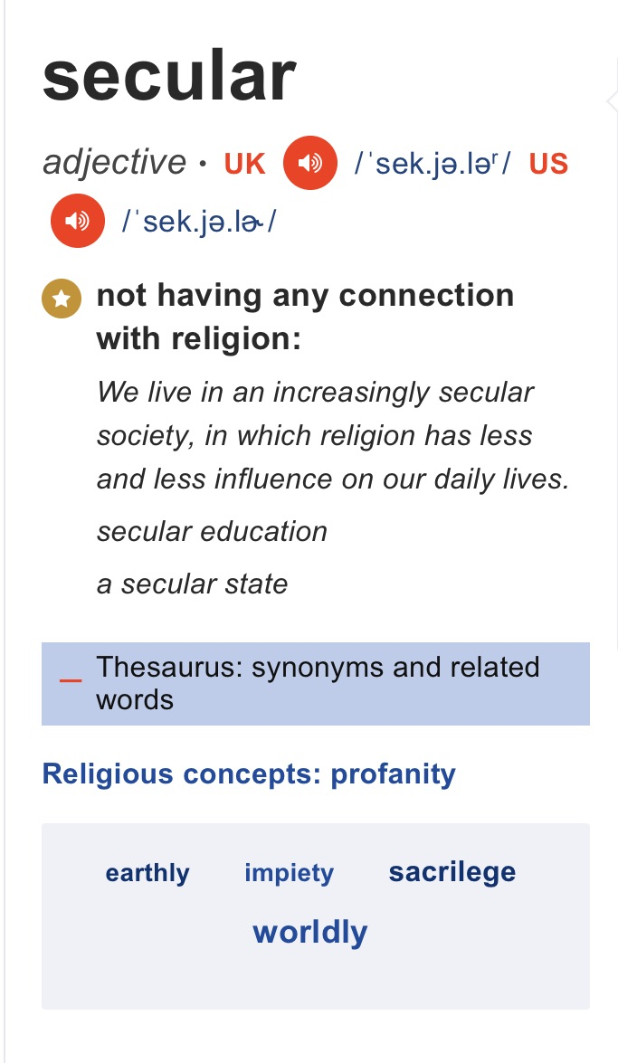
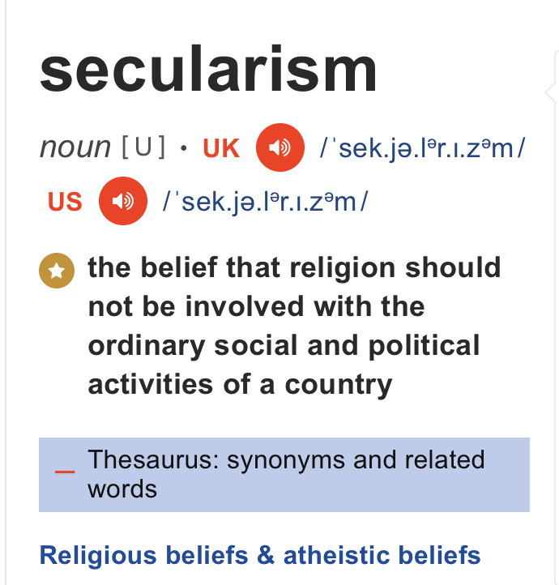
Pojam sekularne države
Što znači da je država sekularna?
Znači li sekularnost i sekularizam isto?
Cambridge Dictionary – secular: ono što nema nikakve poveznice s religijom
Cambridge Dictionary – secularism: uvjerenje da religija ne bi smjela imati veze s uobičajenim socijalnim i političkim aktivnostima neke države

Slide 13
Ustav Kraljevine Španjolske
Nijedna vjera neće imati status državne vjere. Javne vlasti uzet će u obzir vjerska uvjerenja španjolskog društva i kontinuirano održavati odgovarajuće odnose suradnje s Katoličkom Crkvom i drugim vjeroispovijestima.
Je li Španjolska sekularna država?

Slide 14
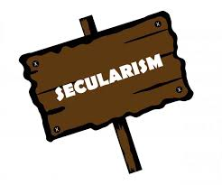
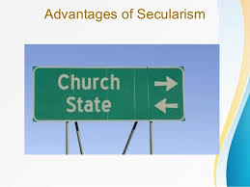
Različita značenja „sekularizma”
Značenje izraza „sekularizam” varira u odnosu na kulturni krug i kontekst u kojemu se spominje, negdje znači:
a) isključivo toleranciju (Indija)
b) potpunu isključenost religije iz javne sfere (Francuska, Slovenija)
c) odvojenost crkve i države (SAD)

Slide 15
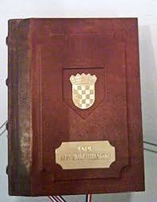
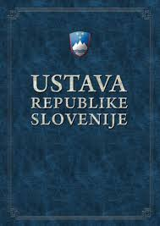
Je li Hrvatska sekularna država
Čl. 41. Ustava Republike Hrvatske
(1) Sve vjerske zajednice jednake su pred zakonom i odvojene od države.
(2) Vjerske zajednice slobodne su, u skladu sa zakonom, javno obavljati vjerske obrede, osnivati škole, učilišta, druge zavode, socijalne i dobrotvorne ustanove te upravljati njima, a u svojoj djelatnosti uživaju zaštitu i pomoć države.
Radi usporedbe, čl. 7. Ustava Republike Slovenije glasi:
Država i vjerske zajednice su odvojene.
Vjerske zajednice su ravnopravne; njihovo djelovanje je slobodno.

Slide 16
Dva tumačenja čl. 41. Ustava RH
Prvo: Hrvatska je sekularna država, ali umjesto „sekularna”, bilo bi ispravnije navesti „sekularizirana”.
Drugo: Hrvatska nije sekularna država.
Niti jedno niti drugo tumačenje nije ispravno!

Slide 17
Ispravno tumačenje čl. 41. Ustava RH
Ne smijemo čitati samo st. 1. čl. 41. Ustava, kao niti samo st. 2. čl. 41. Ustava.
Ustavni tekst treba čitati u njegovoj ukupnosti.
Postoje tri modela odnosa crkve i države.
Sukladno čl. 41. st. 1. Ustava – crkva i država su odvojeni.
Sukladno čl. 41. st. 2. Ustava – država ima obvezu pomagati i štititi vjerske zajednice u njihovoj djelatnosti.

Slide 18
RH ne spada u model striktne odvojenosti.
Ovo ne znači da crkva i država prema našem ustavnom uređenju nisu odvojeni! Ustav je uspostavio barijeru u smislu nemogućnosti utjecaja vjerskih zajednica na ustroj i funkcioniranje države, kao i u smislu nemogućnosti utjecaja države na ustroj i funkcioniranje vjerskih zajednica.
Nije moguće miješanje države u unutarnje stvari crkve, kao ni miješanje crkve u unutarnje stvari države.
U svemu ostalome moguća je i potrebna, a sa strane države i obvezna suradnja.
RH spada u kooperacijski model odnosa crkve i države, odnosno podmodel odvojenosti i suradnje (poput Njemačke ili Austrije).
Ali, RH je nedvojbeno sekularna država!

Slide 19
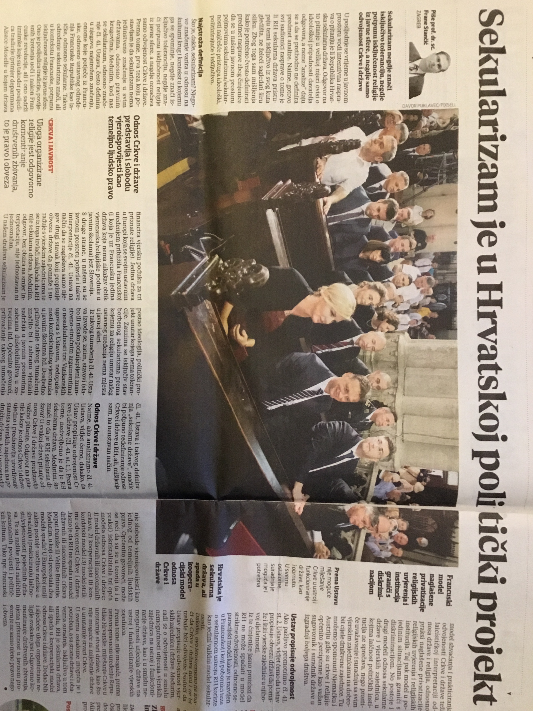

Slide 20
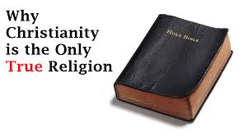
Sloboda vjeroispovijesti u Hrvatskoj od 17. st. do 1945.
Katoličanstvo je bila državna vjera, i jedina dozvoljena na teritoriju Hrvatske do 1868.
Kada se pojavio i ojačao protestantizam, Hrvatski sabor je 1608. zabranio ispovijedanje protestantizma u Hrvatskoj.
Židovi su dobili pravo neograničene trgovine Zakonom iz 1729., ali nisu mogli posjedovati nekretnine ili imati prebivalište u Hrvatskoj.

Slide 21
U Kraljevini Hrvatskoj i Slavoniji postojalo je 5 zakonski priznatih vjerskih zajednica:
Katolička Crkva
Pravoslavna crkva (1868.)
Židovska vjerska zajednica (1873.)
Evangelička crkva (1898.)
Islamska vjerska zajednica (1906.)
Sve do 1918., prijelaz s kršćanstva na druge vjeroispovijesti bio je zabranjen!
Građani su imali obvezu odgajati djecu u religioznom duhu, vjeronauk je bio obvezatan predmet u svim školama.

Slide 22
Nakon stvaranja nove države, Kraljevine Srba Hrvata i Slovenaca/Jugoslavije, formalno jača sloboda vjeroispovijesti – Ustav propisuje da građani ne moraju pripadati niti jednoj vjerskoj zajednici.
Ovo razdoblje (1918.-1941.) karakterizirano je snažnim državnim utjecajem na sve priznate vjerske zajednice (pet iz prijašnjeg razdoblja i Reformirana crkva) koje se posebno ogledalo u činjenici da je Kralj morao dati pristanak na izbor vođa vjerskih zajednica.
Posebno, ovo je razdoblje karakterizirano borbom za prevlast između Katoličke Crkve i Srpske pravoslavne crkve.
Cijelo ovo razdoblje (17.st.-1941.) karakterizirano je činjenicom da vjerske zajednice obavljaju mnoge javne ovlasti.
Vjeronauk je i dalje obvezatan predmet u školama.

Slide 23
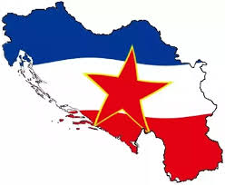
Sloboda vjeroispovijesti u socijalističkoj Jugoslaviji
Formalno, postojala je apsolutna sloboda vjeroispovijesti.
Osnivanje vjerskih zajednica je slobodno, bez ikakve formalne procedure.
Vjerske zajednice nemaju više nikakve javne ovlasti, za razliku od prijašnjeg uređenja.
Niti jedna vjerska zajednica nema povlašten položaj (u Kraljevini Hrvatskoj i Slavoniji takav je položaj imala Katolička Crkva, a u Kraljevini SHS Srpska pravoslavna crkva).

Slide 24
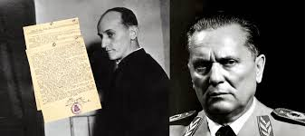
Ovo je razdoblje, posebno do 1966., obilježeno velikim progonima svih vjerskih zajednica, posebno Katoličke Crkve.
Vjerske su zajednice, posebno Katolička Crkva i Srpska pravoslavna crkva, smatrane anti-jugoslavenskima.
Vjerske zajednice su u agrarnim reformama i u tri nacionalizacije izgubile veliki dio svoje imovine.
Položaj vjerskih zajednica bio je u ovom razdoblju (ublaženo nakon 1966.) u direktnoj suprotnosti s proklamiranim pravnim okvirom.

Slide 25
Sloboda vjeroispovijesti i vjerske zajednice u Republici Hrvatskoj
Hrvatski Ustav jamči slobodu vjeroispovijesti, te propisuje da su sve vjerske zajednice jednake pred Ustavom i odvojene od države.
Ustav jamči da nitko neće biti diskriminiran po nikojoj osnovi, pa tako ni uslijed (ne)pripadanja nekoj vjeroispovijesti.
Ustav jamči slobodu vjeroispovijesti čak i u stanjima nužde, kada se neka druga njime zajamčena prava mogu ograničiti.
Zakon o pravnom položaju vjerskih zajednica (2002.).

Slide 26
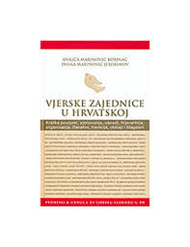
U RH, vjerske zajednice možemo podijeliti na pet tipova:
Katoličku Crkvu koja ima poseban položaj
Vjerske zajednice koje imaju potpisane posebne ugovore s državom
Registrirane vjerske zajednice
Neregistrirane vjerske zajednice koje su u statusu vjerskih udruga (preduvjet za stjecanje statusa registrirane vjerske zajednice)
Vjerske zajednice koje ne žele registraciju

Slide 27
Posebni položaj Katoličke Crkve proizlazi iz činjenice što je Papa i državni poglavar koji može sklapati međudržavne ugovore – takvi su ugovori (četiri) sklopljeni između RH i Svete Stolice, te su po svojoj snazi, sukladno Ustavu (čl. 141.) po pravnoj snazi iznad zakona.
Ustavnost ovih ugovora?
Posebni ugovori između države i drugih vjerskih zajednica – imaju pravo na vjeronauk u državnim školama, brak se priznaje kao civilni, dotacije iz proračuna.
Niz je vjerskih zajednica sklopio takve ugovore: Srpska pravoslavna crkva, Islamska zajednica, Evangelička crkva, Reformirana kršćanska crkva, Evangelička pentakostna crkva, Božja crkva i savez Kristove pentakostne crkve, Adventistička kršćanska crkva, Reformni pokret adventista sedmog dana, Savez baptističkih crkava, Kristova crkva, Bugarska pravoslavna crkva u Hrvatskoj, Makedonska pravoslavna crkva u Hrvatskoj, Starokatolička hrvatska crkva, Židovska zajednica Bet Israel, Koordinacija židovskih zajedica u Republici Hrvatskoj, Savez crkava „Riječ života”, Crkva cjelovitog evanđelja i Protestantska reformirana kršćanska crkva u Republici Hrvatskoj.

Slide 28
Zaključak Vlade RH iz 2004.
Posljedica: nejednakost vjerskih zajednica pred zakonom. Država mora sklopiti ugovore sa svakom zajednicom koja to želi, pod jednakim zakonom postavljenim uvjetima.
Danas u RH postoje 52 registrirane vjerske zajenice u Registru vjerskih zajednica, no 11 od njih su židovske vjerske zajednice, pa možemo reći da u RH djeluju 42 vjerske zajednice i Katolička Crkva koju možemo definirati kao vjersku zajednicu sui generis u našem pravnom sutavu.

Slide 29
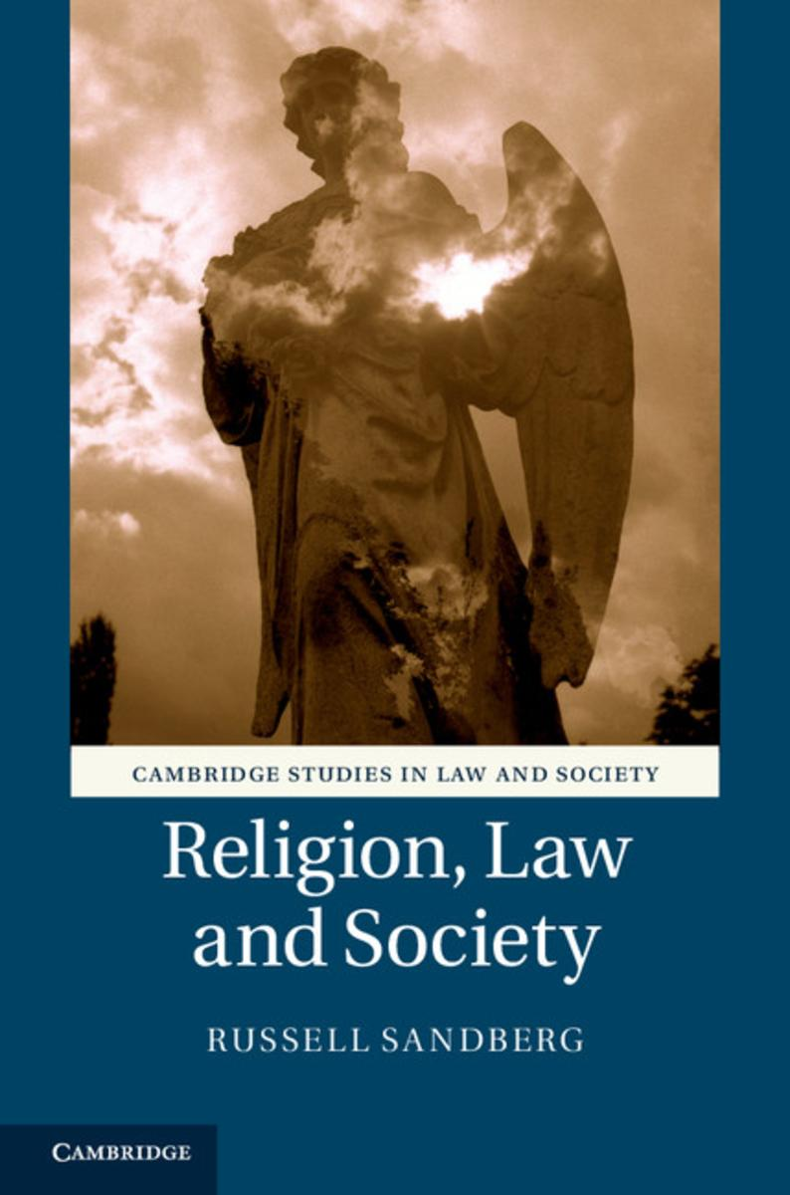
Hvala na pozornosti!

